Slide 1
1.1.4系列机和兼容
系列机（family machine）是具有相同体系结构，但组成和实现不同的一系列不同型号的计算机系统
  IBM公司在推出IBM S360时首次提出的系列机的概念，被认为是计算机发展史上一个重要里程碑
  各计算机厂家仍按系列机研发产品
现代计算机不但系统系列化，其构成部件和软件也系列化
  如微处理器（CPU）、硬盘、操作系统、高级语言等

Slide 2
系列机(Family machine)
一种指令集结构可以有多种组成。同样，一种组成可以有多种物理实现。系列机就是指在一个厂家生产的具有相同的指令集结构，但具有不同组成和实现的一系列不同型号的机器。
计算机 | 时间 | 处理器 | 字宽 | 主要I/O总线 | 存储空间
PC和PC XT | 1981 | 8088 | 16位 | PC总线 | 20位
PC AT | 1982 | 80286 | 16位 | AT（ISA） | 24位
80386 PC | 1985 | 80386 | 32位 | ISA/EISA | 32位
80486 PC | 1989 | 80486 | 32位 | ISA+VL | 32位
Pentium PC | 1993 | Pentium | 32位 | ISA+PCI | 32位
Pentium II PC | 1997 | Pentium II | 32位 | ISA+PCI+AGP | 32位
Pentium III PC | 1999 | Pentium III | 32位 | PCI+AGP +USB | 32位
Pentium 4 PC | 2000 | Pentium 4 | 32位 | PCI-X+AGP +USB | 32位

Slide 3
软件兼容
长期以来，程序员希望有一个稳定的软件环境，使他们编制出来的程序能够在更加广泛计算机类型中得到长期的应用
软件兼容（software compatibility）
  系列机具有相同的体系结构，软件可以在系列计算机的各档机器上运行
  同一个软件可以不加修改地运行于体系结构相同的各档机器，而且它们所获得的结果一样，差别只在于有不同的运行时间
  兼容分为二进制级兼容、汇编级兼容、高级语言兼容、数据级兼容等等

Slide 4
兼容机
虽然程序员希望有一个稳定的软件环境，但是机器设计人员则希望根据硬件技术和器件技术的进展不断地推出新的机器
兼容机（compatible machine）
  不同厂家生产的具有相同体系结构的计算机
  计算机厂家为了能利用大的计算机厂家的开发成果，采用新的计算机组织和实现技术，研制一些软件兼容的产品，具有更加低廉的价格
  在市场上有较强的竞争能力

Slide 5
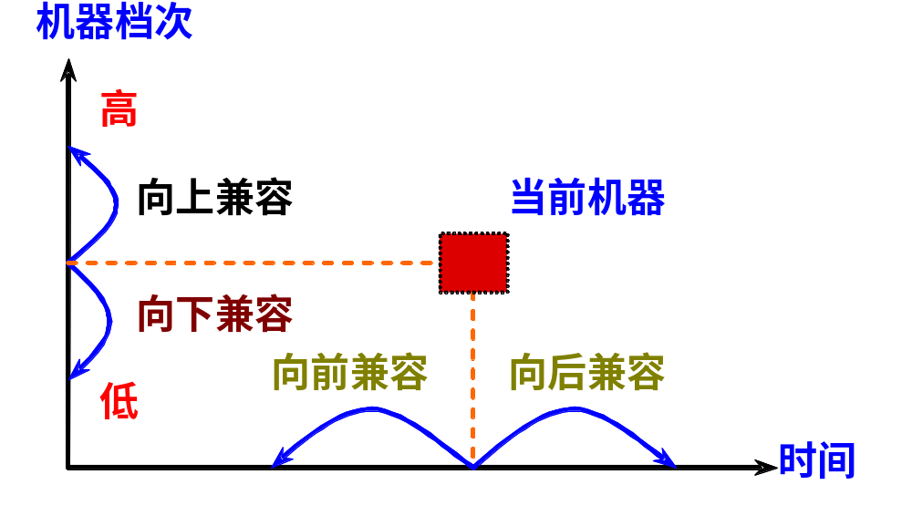
兼容性
向上(下)兼容指的是按某档机器编制的程序，不加修改的就能运行于比它高(低)档的机器
向前(后)兼容指的是按某个时期投入市场的某种型号机器编制的程序，不加修改地就能运行于在它之前(后)投入市场的机器
Notes:
向上兼容或向后兼容：体系结构不断发展；
向下或向后：IA32；顾及老的结构或技术以兼容软件。

Slide 6
兼容对体系结构的影响
计算机系统及软件设计者的“障碍”：
  系统软件的开发难度大
  需要保护巨大的应用软件宝库
向后兼容是才是软件兼容的根本特征，也是系列机的根本特征
  为了保证软件的兼容，要求指令集不改变，这无疑又妨碍计算机体系结构的发展
  向后兼容虽然削弱了系列机对体系结构发展的约束，但仍然是体系结发展的沉重包袱
  20世纪80年代具有RISC体系结构的微处理器在新结构、新技术应用等方面领先传统的CISC微处理器的主要原因之一

Slide 7
Intel公司的x86系列
Intel公司的x86系列微处理器在向后兼容方面是非常具有代表性的
1979年的8086到2009年的Nehalem
由16位系统发展到32位系统
增加了保护方式指令集、MMX指令集和面向64位的扩展等
但它保持了极好的二进制代码级的向后兼容性

Slide 8
1.2 计算机体系结构的发展
Von Neumann体系结构
计算机分代和分型
软件的发展
应用的发展
集成电路的发展
体系结构的发展

Slide 9
2.计算机的分代
分代 | 器件 | 体系结构技术 | 软件技术 | 典型机器
第一代 (1945-1954) | 电子管和继电器 | 存储程序计算机、程序控制I/O | 机器语言和汇编语言 | 普林斯顿ISA、ENIAC IBM701
第二代 (1955-1964) | 晶体管、磁芯、印刷电路 | 浮点数据表示、寻址技术、中断、I/O处理机 | 高级语言和编译、批处理监控系统 | Univac LARC CDC1604 IBM7030
第三代 (1965-1974) | SSI和MSI、多层印刷电路、微程序 | 流水线、Cache、先行处理、系列计算机 | 多道程序和分时操作系统 | IBM360/370CDC6600/7600、DEC PDP-8
第四代 (1974-1990) | LSI和VLSI、半导体存储器 | 向量处理、分布式存储器 | 并行与分布处理 | Cray-1、IBM 3090、DEC VAX9000、Convax-1
第五代 (1991-) | 高性能微处理器、大规模高密度电路 | 指令级并行、SMP、MP、MPP、网络 | 可扩展并行与分布处理 | SGI Cray T3E IBM xServer Sun E10000
Notes:
Very large scale integration.

Slide 10
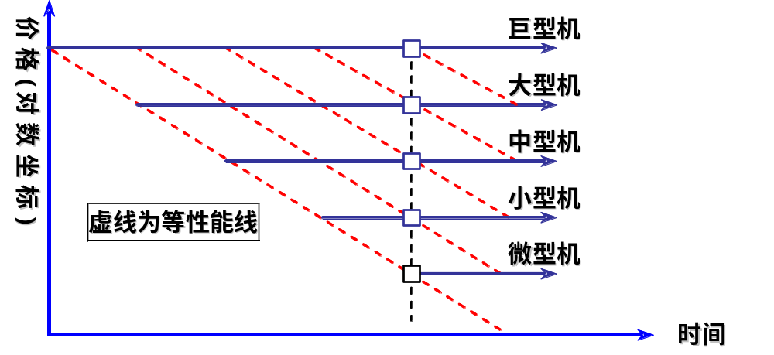
计算机的分代
技术和性能的“下移”。新型体系结构的设计一方面是合理地增加计算机系统中硬件的功能比例。另一方面则是通过多种途径提高计算机体系结构中的并行性。

Slide 11
3.软件的发展
计算机语言与编译技术。
操作系统。
软件工具与中间件。
Notes:
系统的成本、芯片的成本

Slide 12
4.应用的发展
桌面计算。
服务器市场。
嵌入式计算。
Notes:
系统的成本、芯片的成本

Slide 13
5.应用集成电路的发展
桌面计算。
服务器市场。
嵌入式计算。
Notes:
系统的成本、芯片的成本

Slide 14
6.体系结构的发展
分布的IO处理能力。
保护的存储器空间。
存储器组织结构的发展。
并行处理技术
指令集发展
Notes:
系统的成本、芯片的成本

Slide 15
并行处理技术的发展
并行性概念
1. 指令级并行 2. 线程级并行 3. 任务级/过程级并行
提高并行性的技术途径。
1. 时间重叠 2. 资源重复 3. 资源共享
并行计算的应用需求。
Notes:
系统的成本、芯片的成本

Slide 16

7. 计算机系统的成本和价格
系统的成本
  处理器板: ~ 37%
  I/O设备: ~ 37%
  附件: ~ 6%
  软件: ~ 20%

Slide 17
性能/成本设计
性能/成本设计：设计者需取得性能与成本之间的平衡。
在过去的几十年中，计算机尺寸变小，因此低成本设计和性能/成本设计就显得日益重要，即使是巨型计算机制造商也发觉成本问题已日益重要。

Slide 18
计算机系统的成本和价格
对计算机系统成本产生影响的主要因素有：
  时间、产量、商品化等
对成本产生最直接影响的是时间。即使实现技术没有变动，计算机系统的制造成本也会不断下降。随着时间的推移，生产工艺会日渐稳定，产品的成品率会不断提高。产品的成本与成品率成反比。

Slide 19
作业
请思考你能想到的软件兼容的例子。
请列举操作系统为上层应用提供的典型API有哪些，功能是什么？
网络实名提交。

Slide 20
谢谢！

